Slide 1
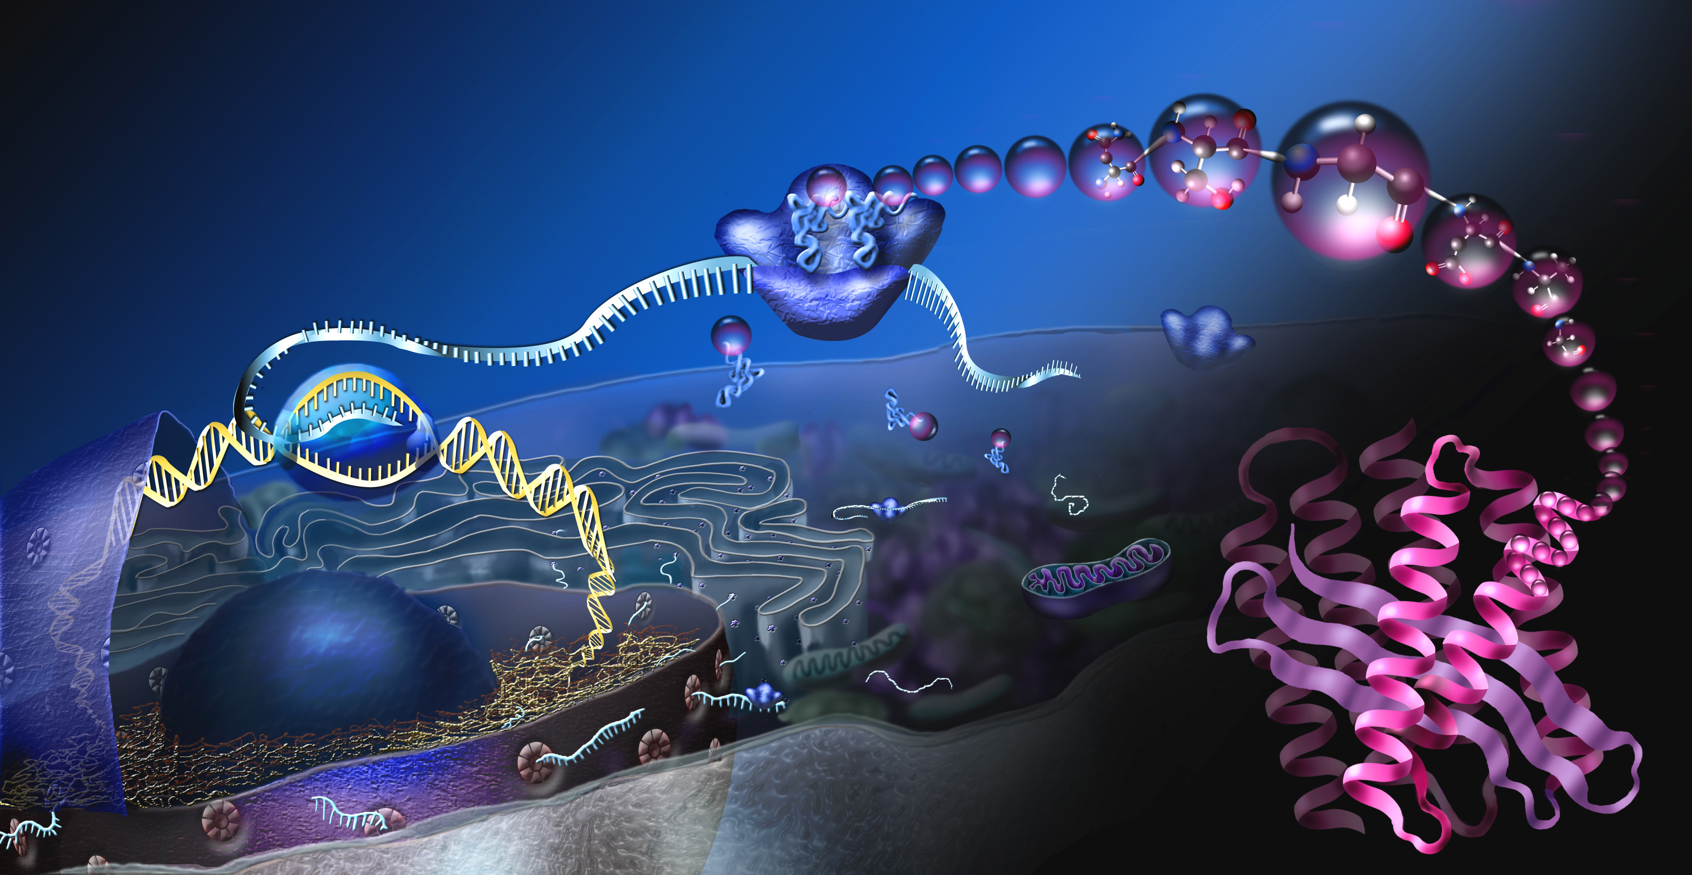

C7075: Bioanalytická chemie v laboratorní medicíně
Vitamíny, hormony a jejich stanovení stanovení

Slide 2
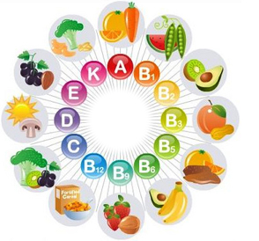
Vitamíny
= nízkomolekulární organické látky, které tělo v přiměřené míře potřebuje pro život
až na výjimky neumí vytvořit a musí být dodávány potravou
  výjimky: vitamín A – tvorba v organismu z β-karotenu
  vitamín D – biotransformace z cholesterolu
  vitamín K – produkce střevními bakteriemi
jsou nezbytné pro fungování základních fyziologických procesů
obvykle jsou vyžadována stopová množství denně (µg - mg/den)
Role vitamínů v organismu
slouží zejména jako kofaktory enzymů (B1 - thiamin, B2 – riboflavin, B3 – niacin apod.)
uplatnění v oxidačně - redukčních systémech (NAD – NADH⁺)
jsou významnými antioxidanty (vitamín C, vitamín E)
Hypervitaminóza = předávkování vitamíny, méně častý jev, snižuje efektivitu vstřebávání a využití, běžnější u vitamínů, rozpustných v tucích
Hypovitaminóza = nedostatečný příjem, v důsledku vede ke zdravotním potížím
- při poruchách resorpce a při zvýšených nárocích organismu na vitamín
2

Slide 3
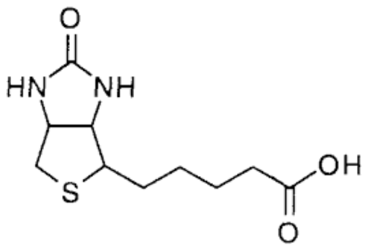
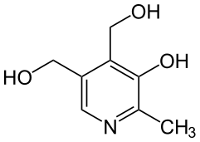
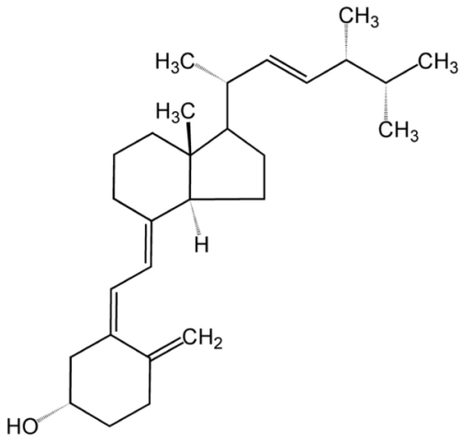
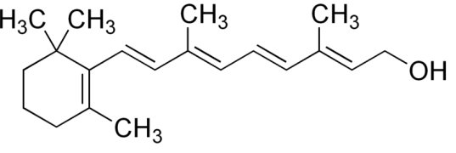
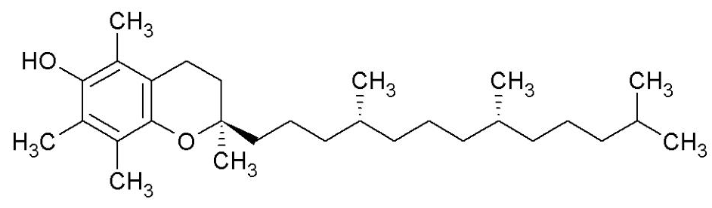
Vitamíny - dělení
= velmi obtížné, jedná se o zástupce různých chemických skupin, které nelze klasifikovat
na základě strukturní podobnosti
1. Vitamíny rozpustné ve vodě
vitamíny řady B – B1 (thiamin), B2 (riboflavin), B3 (niacin, kyselina nikotinová),
B5 (kyselina pantotenová) B6 (pyridoxin), B7 (biotin),
B9 (kyselina listová) B12 (kobalamin)
vitamín C (kyselina askorbová)
2. Vitamíny rozpustné v tucích
vitamíny řady A – A1 (retinol), A2 (3-dehydroretinol)
vitamíny řady D – D2 (ergokalciferol), D3 (cholekalciferol)
vitamín E (tokoferoly)
vitamíny řady K – K1 (fylochinony), K2 (melachinony)
biotin
pyridoxin
ergokalciferol
retinol
tokoferol
3

Slide 4
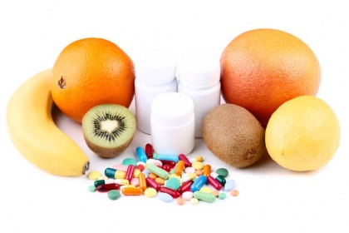
Způsoby stanovení vitamínů
Přímé měření koncentrace vitamínů
  v krvi – vit E, vit A, β – karoten, vit B12, kyselina listová
  v moči – vit B1, niacin
Měření koncentrace specifického metabolitu
  hromadění metabolitu v séru nebo moči následkem poruchy např. enzymových reakcí, např. zvýšení hladiny kys. methylmalonové při nedostatku vit B12
Měření koncentrace specifického metabolitu po zátěži substrátem
  např. sledování hladiny homocysteinu odhalí nedostatky vit B6, vit B12 a kyseliny listové, podání methioninu umocní nárůst hladiny homocysteinu, která klesne podáním chybějícího vitamínu
4

Slide 5
Způsoby stanovení vitamínů
Stanovení produktu tvořeného působením vitamínu
  jde o nepřímou metodu, např. změny koncentrace koagulačních faktorů při nedostatku vit K
Zvýšení aktivity vybraného enzymu podáním koenzymu
  sledování aktivity ALT a AST po přidání pyridoxalfosfátu (stanovuje se vit B6 – pyridoxin)
Saturační testy
  stanovení např. vitamínu C, při nedostatku dochází k jeho vychytávání a koncentrace v moči je minimální až nulová, po saturaci dochází k vylučování stejného množství, jaké bylo podáno
5

Slide 6
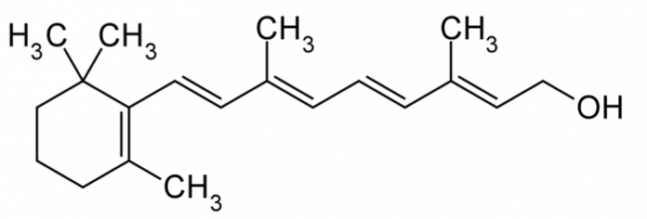
Vybrané příklady stanovení
retinol
Vitamín A
= retinol – má několik konformací , lze chápat jen 2 aktivní formy
v krevním oběhu vázán převážně na RBP (retinol vázající protein) a prealbumin
má nezaměnitelný význam při reprodukci, podílí se na správné funkci zraku
je fotocitlivý, což stěžuje jeho stanovení
při nedostatku nastává šeroslepost, při nadbytku dochází k akumulaci v játrech, což
vede k jejich poškození
Stanovuje se pro zjištění poruchy trávení a vstřebávání tuků
Stanovení
Carr-Price test
= extrakce pomocí chloroformu, acetanhydridu (odstraňuje vlhkost), kdy vznikne nažloutlý
roztok, který přidáním chloridu antimonitého SbCl₃ v přítomnosti vit A zmodrá
- měří se spektrofotometricky při 550 nm
- jednotlivé formy vitamínu A se stanovují pomocí HPLC
6

Slide 7
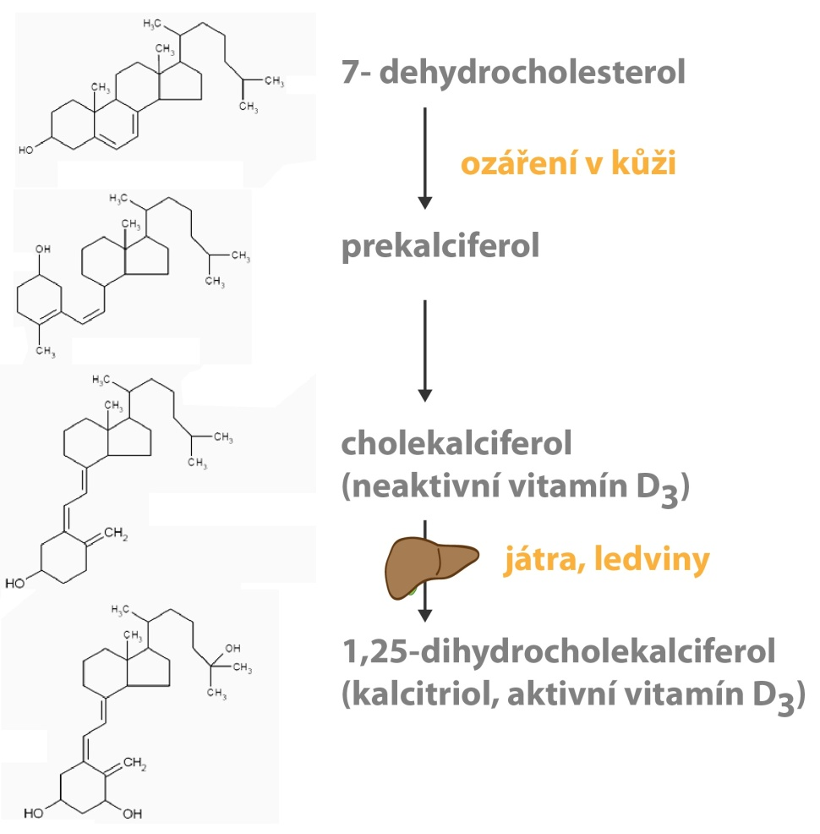
Vybrané příklady stanovení
Vitamín D
= cholekalciferol (D3) a ergokalciferol (D2)
aktivní formou je 1,25-dihydroxycholekalciferol
cholekalciferol je částečně syntetizován v těle ze 7-dehydrocholesterolu
hraje zásadní roli v metabolismu vápníku a fosforu – stimuluje tvorbu vazebného proteinu
nedostatek vede k poruše mineralizace kostí - osteoporóza, křivice
nadbytek bez většího významu
je mu přikládán význam také v souvislosti s aktivitou imunitního systému
ergokalciferol
7

Slide 8

Vybrané příklady stanovení
Vitamín D
Stanovení
nejčastěji RIA metody
kombinace HPLC a fotometrie, MS
chemiluminiscenční imunochemické techniky
koncentrace v krvi je závislá na ročním období a době vystavení organismu slunečního světla
v poslední době narůstá v klinické diagnostice význam stanovení 1,25-dihydroxycholekalciferolu
ergokalciferol
8

Slide 9
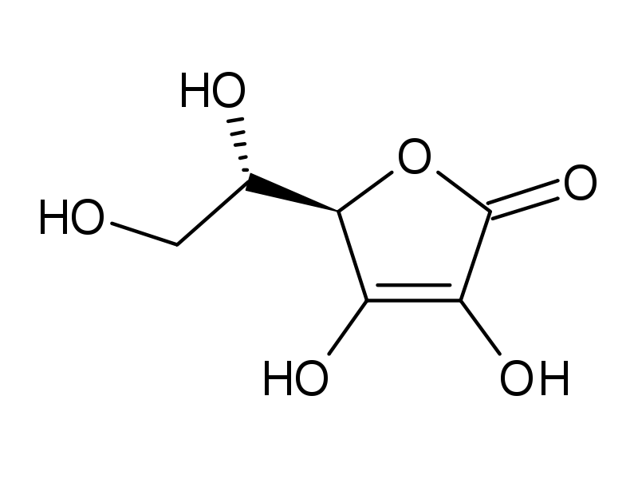
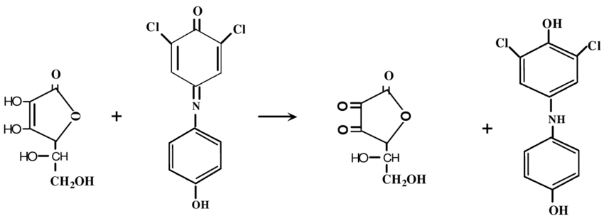
Vybrané příklady stanovení
Vitamín C
= kyselina askorbová, oxidovaná forma dehydroaskorbová
součástí kofaktorů, podílí se na vstřebávání železa, má silnou antioxidační aktivitu
nedostatek způsobuje náchylnost k infekcím, kurděje, přebytek je vylučován močí
stanovuje se převážně v séru, méně v moči
Stanovení
- nejčastěji HPLC nebo fluorescenční stanovení
- využití redukčních vlastností vitamínu C (spektrofotometrie, titrace – jodometrie)
Stanovení Tillmanovým činidlem
= kyselina askorbová redukuje v kyselém prostředí růžový roztok 2,4-dichlorfenolindofenolu do vzniku bezbarvé leukobáze
9

Slide 10
Hormony
= látky chemické povahy, které působí na specifické receptory cílových buněk a orgánů
stimulují a regulují látkovou výměnu (pochody, vedoucí k tvorbě a využití energie)
podílí se na rozmnožování a růstu, ovlivňují vývoj organismů
slouží k adaptaci organismu a k regulaci vnitřního prostředí (homeostázy)
řídí reakce organismu v souvislosti s vnějšími podněty a biorytmy
jsou tvořeny výlučně organismem a nelze je tělu dodávat (např. potravou)
Produkce hormonů
nejčastěji jsou pomocí žláz s vnitřní sekrecí vylučovány přímo do krevního oběhu
tvoří se také v buňkách různých tkání a orgánů (játra, ledviny, CNS) = tkáňové hormony
Účinky hormonů
  endokrinní – účinek na vzdálenou tkáň, přenos krevním řečištěm –
  parakrinní– účinek v blízkém okolí buňky – např. růstové hormony
  autokrinní – účinek přímo v buňce, která hormon vytvořila
  exokrinní – v různých vzdálenostech od místa vzniku, např. buňky podél střeva
10

Slide 11
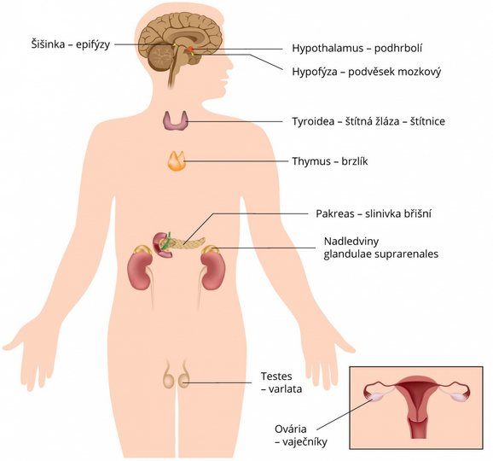
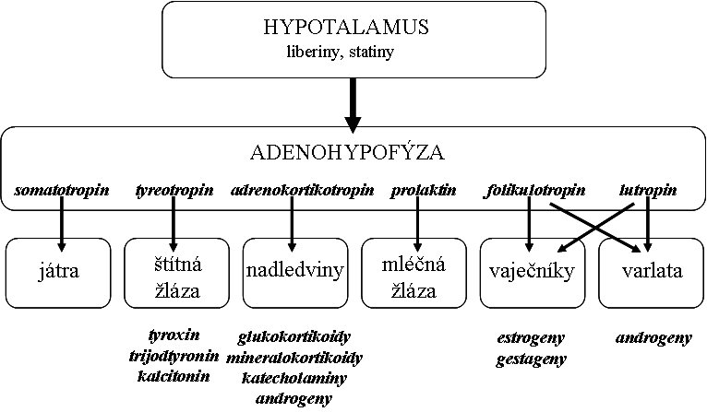
Hormony
většina hormonů se tvoří ve žlázách s vnitřní sekrecí
produkce hormonů je úzce spjata s celou CNS, jejíž působení je nadřazeno stimulaci endokrinních žláz
zásadní propojení celého systému spočívá v podmíněné činnosti jedné žlázy účinky hormonů, vytvořených žlázou jinou, např. tvorba kortikoliberinu (v hypothalamu) spustí tvorbu adrenokortikotropinu (v adenohypofýze), který následně v kůře nadledvinek stimuluje produkci kortikosteroidů, zejména kortizolu
11

Slide 12
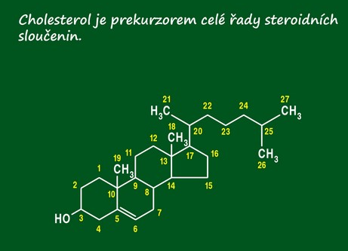
Hormony - dělení
= hormony jsou velmi rozdílné látky a lze je dělit podle několika kritérií
liší se fyzikálně-chemickými vlastnosti, mechanismem a rychlostí působení, transportem …
1. Hormony odvozené od aminokyselin
hormony štítné žlázy, adrenalin, melatonin
2. Hormony odvozené od mastných kyselin
  prostaglandiny
3. Hormony steroidní povahy
  testosteron, progesteron, hormony kůry nadledvin
4. Hormony peptidové a bílkovinné povahy
  většina ostatních hormonů
5. Ostatní látky
růstové hormony apod.
12

Slide 13
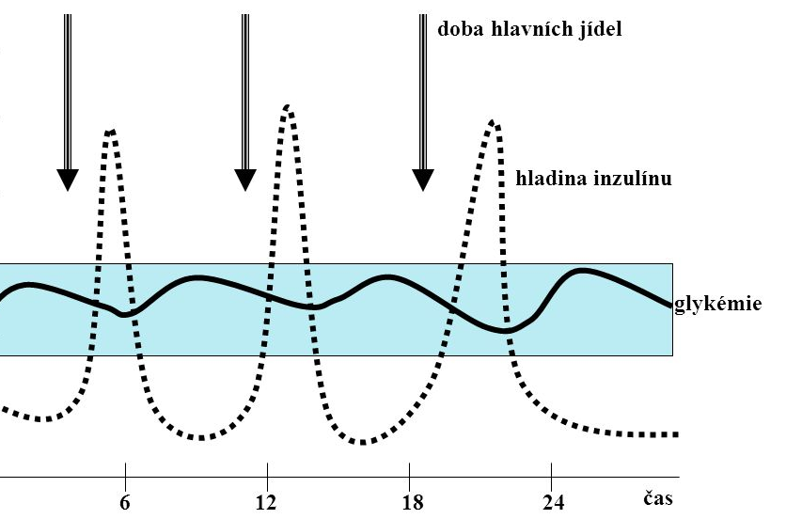
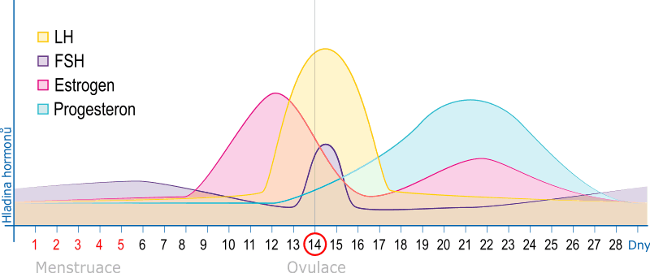
Hormony a jejich hladiny
Hladinu hormonů v krevní plazmě ovlivňují:
  biorytmy (cirkadiánní)
  onemocnění, např. zánět, trauma, nádor
  nedostatek transportních bílkovin, např. albuminu
  jaterní nedostatečnost či porucha vylučování ledvinami
  přítomnost jiných látek – hormonální agonisté a antagonisté
  porucha receptorů – snížený až žádný účinek
  skladování odebraného vzorku, např. u hormonů štítné žlázy
  špatná konverze jednotlivých forem, např. tyroxin – trijódtyronin
  přítomnost protilátek, např. snížení účinku inzulínu
13

Slide 14
Způsoby stanovení hormonů
Nepřímé měření koncentrace hormonů v krvi
  účinky hormonů se posuzují na základě přítomných metabolitů
Stanovení hormonů a jejich metabolitů v moči
  běžnější, avšak ne všechny hormony se močí vylučují
Přímé stanovení v krvi
  nejčastější využití v souvislosti s velmi nízkými koncentracemi
  využívají se komerčně dostupné diagnostické soupravy
Využití imunoanalytických metod
RIA – radioimunoanalýza, kdy izotopem značíme analyt jako antigen
IRMA – imunoradiometrická analýza, kdy je radioaktivně značená protilátka
EIA – enzymová imunoanalýza
IEMA – imunoenzymometrická analýza
      nejčastěji ELISA – enzyme-linked immunosorbent assay
Funkční testy
  např. orální glukózový toleranční test OGTT– diagnostika diabetu
14

Slide 15
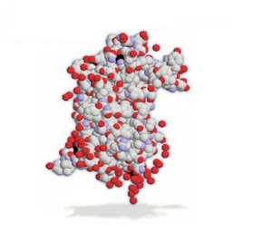

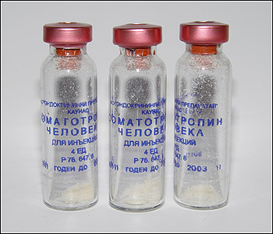
Vybrané příklady stanovení
Somatotropin
= růstový hormon (STH, GH)
jedná se o peptidový hormon, stimulující růst kostí a proteosyntézu
jde o druhově specifický hormon, tj. nelze užít zvířecí hormon k terapii lidí
ovlivňuje také hladinu cukru v krvi a působí jako antagonista inzulínu
snížená produkce STH způsobuje nanismus (zakrnění), zvýšená gigantismus (akromegalii)
Klinické vyšetření STH
provádí se při netypických fyziologických změnách podáváním
inzulínu, kdy se stimuluje vylučování STH sníženou koncentrací
glukózy v krvi
metody stanovení jsou na bázi imunochemie
dopingové kontroly - STH patří na seznam dopingových látek v oboru bodybuildingu a kulturistiky, kdy jeho podávání vede ke změně váhového poměru tuku ve prospěch svalů
jedna injekce stojí cca 25,- USD
15

Slide 16
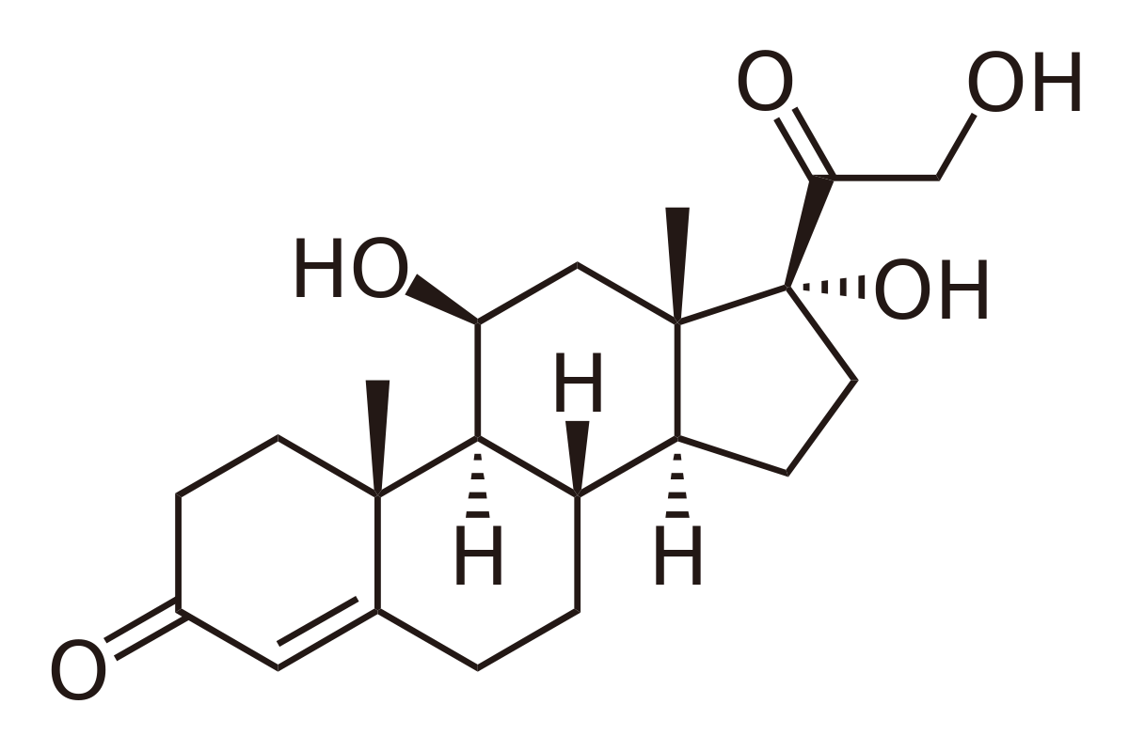
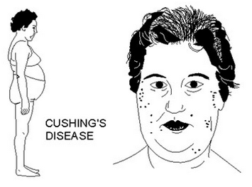
Vybrané příklady stanovení
Kortizol
= hormon kůry nadledvin, tzv. glukokortikoid
steroidní hormon, který se neukládá, ale je vždy čerstvě syntetizován a vyslán do oběhu
podílí se na regulaci glukózy a ukládání glykogenu v játrech
jeho sekrece je řízena hypofyzálním adrenokortikotropinem (ACTH)
zvýšená i snížená produkce vede k nádorům hypofýzy a hyperglykémii (Cushingův syndrom)
Klinické vyšetření STH
zvýšená produkce se sleduje v séru, ve slinách nebo v moči
funkční testy slouží ke zjištění místa poškození
Dexamethazonová suprese
= založena na podání dexamethazonu jako syntetického
glukokortikoidu, který potlačí tvorbu ACTH a sníží tvorbu
kortizolu – ukazuje na poškození hypofýzy
ACTH stimulace
= měření hladiny kortizolu před a po podání injekce ACTH
hladina stoupá, je-li funkce nadledvin v pořádku a klesá, jsou-li poškozeny
16

Slide 17
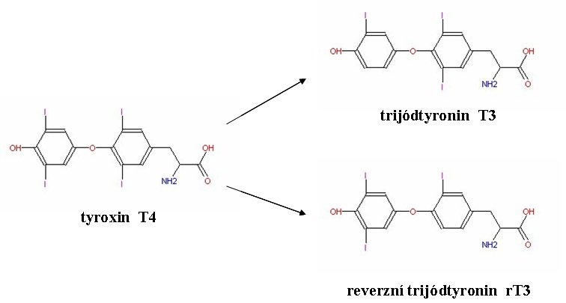
Vybrané příklady stanovení
Hormony štítné žlázy
= tyroxin (T4), trijódtyronin (T3 - nejúčinnější) a reverzní trijódtyronin (rT3 - neúčinný)
prekurzorem syntézy je tyrosin jako AMK
tvorba tyreoidálních hormonů je spjata s tyreotropinem, pocházejícím z hypothalamu
poruchy funkce štítné žlázy ovlivňují mitochondriální metabolismy, oxidační fosforylaci,
metabolismy cukrů, tuků i bílkovin
hyperfunkce štítné žlázy – Gravesova - Basedowova choroba
hypofunkce štítné žlázy – mentální retardace (kretenismus)
Klinické vyšetření T3 a T4
základním testem je stanovení tyreotropinu (TSH), což je glykoprotein, který zajišťuje
transport jodidů do štítné žlázy, teprve poté se stanovují T3 a T4 jednotlivě
nejčastěji RIA nebo ELISA metodou
řada komerčních testů pro různé analyzátory
17

Slide 18
Vybrané příklady stanovení
Pohlavní hormony
= steroidní hormony, produkované pohlavními žlázami a/nebo nadledvinami
produkce je řízena spouštěcími hormony hypothalamu a hypofýzy
(gonadoliberin, folikulotropin)
ANDROGENY – testosteron, dihydrotestosteron
ESTROGENY – estron, estriol, estradiol (účinek v poměru 5 : 1 : 10)
GESTAGENY - progesteron
Testosteron
tvoří se v Leydigových buňkách varlat mužů, reguluje spermiogenezi
podílí se na vývoji primírních a sekundárních pohlavních znaků
produkce je regulována gonadoliberinem, vlastní účinnou formou je 5α – dihydrotestosteron
vylučován je do plazmy, kde je specificky vázán na transportní protein (SHBG, albumin)
odbourává se v játrech a je vylučován ve vazbě na kyselinu glukuronovou
stanovuje se metodami RIA či vazebnými testy
18

Slide 19
Vybrané příklady stanovení
Pohlavní hormony
Progesteron
= hormon žlutého tělíska
přetváří děložní sliznici a v případě těhotenství inhibuje tvorbu gonadoliberinu
(zastaví zrání folikulů)
odbourávání probíhá v játrech, metabolickým produktem je pregnandiol
stanovení – RIA, TLC, ELISA, EIA
sledování hladiny progesteronu – při kontrole menstruačního cyklu a v průběhu těhotenství
Estradiol
= nejúčinnější z estrogenů
podílí se na sekundárních znacích ženy, působí na děložní sliznici a řídí menses
Lutropin
produktem adenohypofýzy, společně s folikulotropinem řídí menstruační cyklus ženy
19

Slide 20
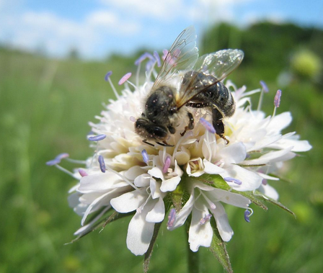
Tkáňové hormony
= tvoří se mimo žlázy s vnitřní sekrecí, jejich analytické stanovení není zatím zavedeno
Angiotensin - stimuluje tvorbu aldosteronu a vazokonstrikci
Renin – tvoří se v ledvinách, zajišťuje přívod krve do glomerulů
Sekretin – tvoří se ve sliznici tenkého střeva a reguluje hladinu HCl v žaludku
Gastrin – stimuluje sekreci žaludečních šťáv
Bradykinin – reguluje vazodilataci a tím krevní tlak
… prostaglandiny, endorfiny, dopamin…
U rostlin se jedná o fytohormony
regulují stárnutí a opadávání listů, podporují růst
rostlinných buněk, např. auxiny, cytokiny
U živočichů se jedná o feromony
přenášejí informace mezi jedinci jednoho druhu, lákají k páření, upozorňují na potravu
např. terpeny, alkoholy, estery
20

Slide 21

Literatura a zdroje informací
Chromý, Vratislav a kol.: Bioanalytika – Analytické metody v klinické chemii
a laboratorní medicíně, Ústav chemie PřF MU, Brno, 2011.
Dastych, M. a Breinek, P.: Klinická biochemie – bakalářský obor Zdravotní laborant
skripta LF MU, Brno 2015
Racek a kol.: Klinická biochemie, Galén / UK v Praze, nakladatelství Karolinum 1999
https://www.labtestsonline.cz
21

